Slide 1
移动客户端开发T3普通等通道面试陈述
申报人：andyou (欧彦兴)
2019.09.03

Slide 2
个人经历
2013.06 SNG – 社交平台部 – 相册后台开发 （实习）
2014.07 SNG – 社交平台部 – android客户端开发
2017.04 IEG – 平台营销部 – android客户端开发
2018.04 IEG – 平台营销部 – iOS客户端开发

Slide 3
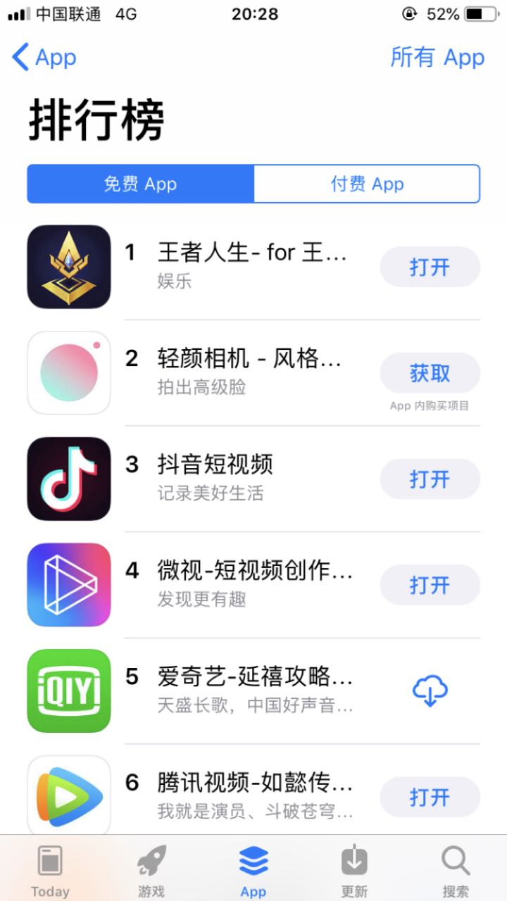
王者人生– 项目介绍
王者人生APP是与王者荣耀合作，通过商家特权和地图擂台等多元化方式，连接线上/线下用户的一个平台
DAU达到180w
App Store免费榜第一
主要负责模块：
热更新工具平台
网络框架
组队功能
虎牙赛事
崩溃问题跟进

Slide 4
大纲
热更新工具平台 – 简介
热更新工具平台 – 方案选型
热更新工具平台 – 整体框架设计
热更新工具平台 – 相关难点介绍
热更新工具平台 – 成果与总结
专业影响力与知识沉淀

Slide 5

热更新工具平台 – 简介
热更新是动态下发代码，可以使开发者在不发布新版本的情况下，修复 BUG 和发布紧急功能
PMDBuding(布丁) – iOS端热更新工具平台
开发版本
提交审核
审核通过
版本发布
发布补丁版本

Slide 6
热更新工具平台 – 基本流程
用户
Web&Server
CDN
SDK
编写脚本文件
发布脚本文件
保存脚本相关信息
到数据库
加密脚本文件
上传脚本文件
存储脚本文件
提供脚本文件下载
下载脚本文件
解密脚本文件
应用脚本文件

Slide 7
热更新工具平台 – 为什么造轮子
原因：
JSPatch工具平台不可用（2018年9月被封杀）
版本迭代快、用户量大、测试资源相对不足
为什么会被封：
检测关键特征
调用系统API，不可控
树大招风，超过5000个APP接入
尝试：
重写JSPatch，实现核心功能
内部使用

Slide 8
热更新工具平台 – SDK方案
实现方案 | 平台 | 可行性
动态库 | 苹果禁用（校验动态库ID） | ×
开发框架支持热更新 | RN/Weex | ×
Objective-C运行时 | JSPatch/wax/OCEval | √

Slide 9
热更新工具平台 – 整体框架设计
Web
Server
腾讯云CDN
服务器
补丁缓存管理
JavaScriptCore引擎
（Buding.js）
客户端
OC调用
类型转换
加解密&编解码

Slide 10
热更新工具平台 – SDK功能
test1
test2
test3
替换方法（核心）
调用被替换的原方法
获取调用参数
调用实例方法
调用类方法
Getter & Setter
IMP[test1]
IMP[test2]
IMP[test3]
替换3个方法
test1
test2
test3
_objc_msgForward
OC Runtime
forwardInvocation
js_test1
js_test2
js_test3

Slide 11
热更新工具平台 – 方案1短暂的成功
2018年11月实现基本功能，成功过审上线
替换一个方法
调用被替换原方法
获取调用参数
调用实例方法
调用类方法
Getter & Setter
但是，没过多久被苹果发现，要求马上去掉！！！(直接远洋电话)
Notes:
优化

Slide 12
热更新工具平台 – 被拒后的思考
为什么被识别
class_addMethod
method_exchangeImplementations
class_replaceMethod
_objc_msgForward（特殊，项目内唯一）
[Nsinvocation invo]
改变
有没有办法不经过_objc_msgForward？

Slide 13

热更新工具平台 – 参数问题
test1: (NSInteger) i
参数
js_test1(i)
test2: (NSString *) s
forwardInvocation
js_test2(s)
test3: (CGFloat) f
js_test3(f)
问题：如何获取参数？
可变参数走不通（ arm64架构下通过va_list取参数会crash，因为数据存放方式变了）
JSPatch的解决方法：
通过Runtime消息转发机制，封装的NSInvocation来获取参数

Slide 14
热更新工具平台 – 方案2
问题1：有没有办法不经过_objc_msgForward？
解决：
自己实现_objc_msgForward 到forwardInvocation 之间的逻辑？（汇编）
不同函数原型的方法都指向不同IMP 相同函数原型的方法都指向相同IMP 内置不同函数原型的IMP
test1: (NSInteger) i
js_test1(i)
i
test1: (NSInteger) i
IMP_i
js_test1(i)
test2: (NSInteger) i
IMP_global
js_test2(i)
test2: (NSInteger) i
js_test2(i)
s
test3: (NSString *) s
js_test3(s)
test3: (NSString *) s
IMP_s
js_test3(s)
方案1
方案2

Slide 15
热更新工具平台 – 方案2
问题2：需要什么参数类型的IMP？数量这么多，如何编写？
解决：
选择4个常用的参数类型：NSInteger、id、CGFloat、BOOL
使用python编写代码来批量生成，以代码生成代码
static void v_fun_o_d_i_b(id self, SEL sel, id obj1, CGFloat f2, NSInteger i3, BOOL b4, ...) { JSValue *jsFunc; if ((jsFunc = getJsFunction(self, sel))) { JSValue *value = [jsFunc callWithArguments:@[self, obj1, @(f2), @(i3), @(b4)]]; return ; } return ; }

Slide 16
热更新工具平台 – 方案2
问题3：为了支持替换更多方法，参数个数越多越好，参数类型越多越好，但是会导致文件越来越大
编译失败
包大小
解决：
打开文件限制：ulimit -Ss unlimited
针对性生成预置方法：遍历项目中所有方法，获取所有函数原型的列表，针对性生成IMP（309个）
2019年1月8日成功过审上线
参数个数 | 方法数 | 文件大小
1 | 25 | 13 kb
2 | 105 | 41 kb
3 | 425 | 160 kb
4 | 1705 | 664 kb
5 | 6825 | 2.8 mb
6 | 27305 | 11.8 mb

Slide 17
热更新工具平台 – 方案2
问题3：为了支持替换更多方法，参数个数越多越好，参数类型越多越好，但是会导致文件越来越大
编译失败
包大小
解决：
打开文件限制：ulimit -Ss unlimited
针对性生成预置方法：遍历项目中所有方法，获取所有函数原型的列表，针对性生成IMP（309个）
2019年1月8日成功过审上线
参数个数 | 方法数 | 文件大小
1 | 25 | 13 kb
2 | 105 | 41 kb
3 | 425 | 160 kb
4 | 1705 | 664 kb
5 | 6825 | 2.8 mb
6 | 27305 | 11.8 mb
大型项目怎么办？
有没有更好的办法呢?

Slide 18
热更新工具平台 – 方案3
核心问题：如何获取调用时的参数
_objc_msgForward 到 forwardInvocation（方案1）
可变参数va_list（32位下可行，64位会崩溃）
预置不同函数原型的方法（方案2）
参数
test1: (NSInteger) i
js_test1(i)
test2: (NSInteger) i
IMP
js_test2(i)
test3: (NSString *) s
js_test3(s)

Slide 19
热更新工具平台 – 方案3
动态创建不同函数原型的方法fun，用来替换对应的test方法
fun能够把参数进行封装，然后调用统一的处理方法IMP
IMP中能够获取不同的参数，进行JS函数调用
文件大小：120 kb → 5 kb
libffi
test1: (NSInteger) i
IMP_i
js_test1(i)
test1: (NSInteger) i
fun1: (NSInteger) i
js_test1(i)
test2: (NSInteger) i
js_test2(i)
test2: (NSInteger) i
fun2: (NSInteger) i
IMP
js_test2(i)
test3: (NSString *) s
IMP_s
js_test3(s)
test3: (NSString *) s
fun3: (NSString *) s
js_test3(s)
方案2
方案3

Slide 20
热更新工具平台 – 方案3
基于libffi进行方法替换的基本原理：
根据test方法的函数原型声明对应的fun方法，并把ffi_closure_SYSV函数指针赋值给fun方法，就是调用fun时，实际执行的是ffi_closure_SYSV方法
通过OC运行时用fun的方法指针替换test
ffi_closure_SYSV会处理函数执行前的处理（如FP、PC等寄存器的保存），然后跳转到ffi_closure_SYSV_inner方法
ffi_closure_SYSV_inner系统架构通过汇编代码，支持不同系统的调用约定（ Calling Convention ），取出各个参数封装成一个（void *）数组，然后调用用户定义的IMP方法
test1: (NSInteger) i
fun: (NSInteger) i
ffi_closure_SYSV
ffi_closure_SYSV_inner
void IMP(ffi_cif *cif, void *ret, void **args, void *userdata){
…
}
IMP

Slide 21
热更新工具平台 – 成果
从2019年1月第一次上线，到目前经历十几个版本的审核，一直能够过审
《王者人生》项目共发布补丁脚本7个，补丁应用数超过300w，成功率达到99%以上
申请了相关的专利（官方初审）、微创新、代码文化奖（7-8月，在评）
2019年在公司内部开放使用，并在公司技术图谱上开源
目前有3个团队（QQ邮箱、微信读书、王者营地）咨询，评估接入

Slide 22
热更新工具平台 – 总结
工作：
实现了热更新工具平台，使得APP具备热更能力，更好保障项目运营
理性分析问题，针对性解决苹果审核被拒问题
不断挑战新的问题，寻找更优解法
后续：
功能完善
推广使用

Slide 23

专业影响力与知识沉淀
KM文章
《iOS热更新探索之路》(KM推荐，入选KM好文)
《【布丁】API说明 - 1.0》
《【布丁】iOS热更新平台使用指南 - 1.0》
《libffi - 源码分析》(KM推荐)
《王者人生iOS崩溃处理》
部门内课程分享
企鹅MV全景视频
代码组件
PMDBuding
MVPlayer - 公司代码文化奖铜奖

Slide 24
陈述完毕 感谢各位评委!

